Slide 1
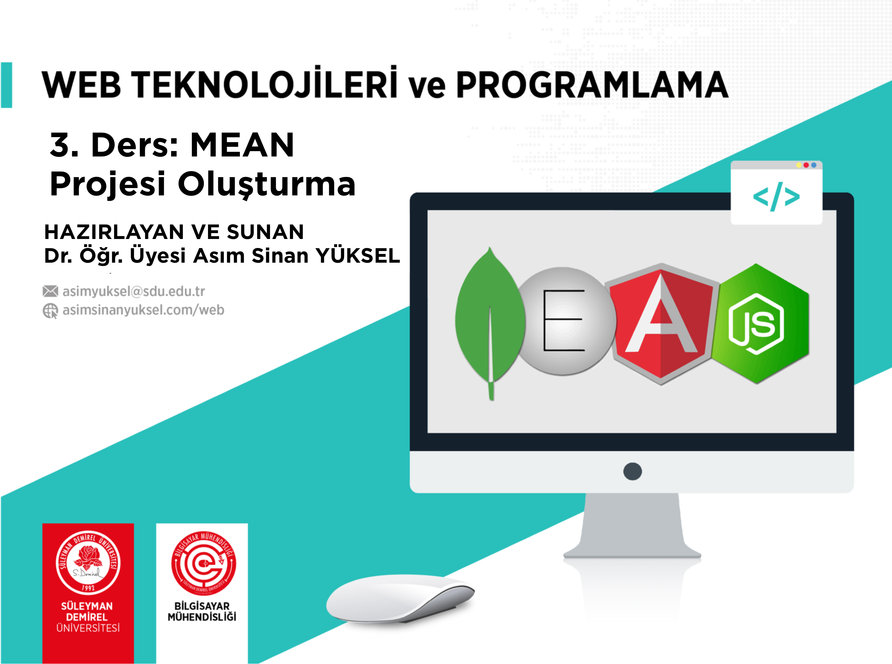
Tasarım: Ali Topal

Slide 2
Sunum Planı
Express, Node ve npm’e
Kısa Bir Bakış
01
02
Express Projesi Oluşturma
MVC Tasarım Desenini
Kullanma
03
04
Bootstrap Ekleme
Heroku ve Github
Kullanımı
05
06
Uygulama Dosyaları
Ve Önemli Linkler

Slide 3
Express, Node ve npm’e Kısa Bir Bakış
01
NodeJS tüm uygulamaların temelini oluşturur.
Dolayısıyla başlangıç noktamız olacak.
NodeJS, Express ve MongoDB kullanarak veri-güdümlü bir web uygulaması geliştireceğiz.
Bu derste 2 şey yapacağız:
Projenin ve veri tabanı dışındaki tüm her şeye ev sahipliği yapacak Express uygulamasının oluşturulması.
Express uygulamasının kurulması.
npm ve package.json ile bağımlılıkların ve modüllerin kullanımını öğreneceğiz.
Express kurulduktan sonra Twitter Bootstrap ekleyeceğiz.
Pug şablonlarını güncelleyerek responsive (uyumlu) hale getireceğiz.
Son olarak kodumuzu Git ile Heroku’ya yollayacağız.

Slide 4
Express, Node ve npm’e Kısa Bir Bakış
01

Slide 5
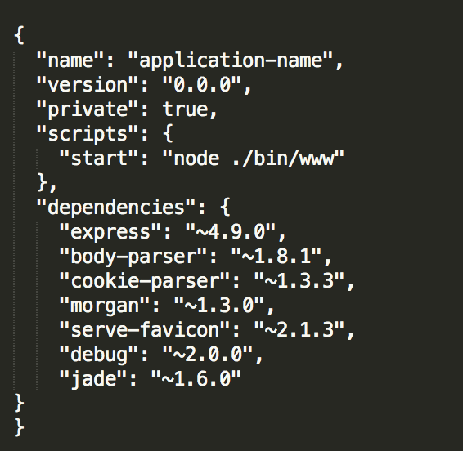
Express, Node ve npm’e Kısa Bir Bakış
01
Uygulamayı tanımlayan meta veriler
Uygulamanın bağımlı olduğu paketler
package.json dosyası

Slide 6
Express, Node ve npm’e Kısa Bir Bakış
01
Uygulamanın bağımlı olduğu tüm modüller ”package.json” dosyasında tanımlıdır.
Bağımlı dosyaların yüklenmesi:
“package.json” dosyasının bulunduğu klasöre gidilir (kök dizin).
Terminalde “npm install” komutu çalıştırılır.
Dosya içindeki tüm bağımlılıklar otomatik indirilir.
İndirilen dosyalar otomatik oluşturulan “node_modules” klasörü içerisinde depolanır.
Tanımlanan her paket kendi klasörü içine yüklenir.
Her paketin ayrıca kendine has “package.json” ve “node_modules” dosyası vardır.
İstenildiğinde daha fazla paket ekleyebilirsiniz:
npm install --save paket-adi
“--save” komutu yüklenecek paketin “package.json” dosyasındaki bağımlılıklar kısmına eklenmesini söyler.

Slide 7
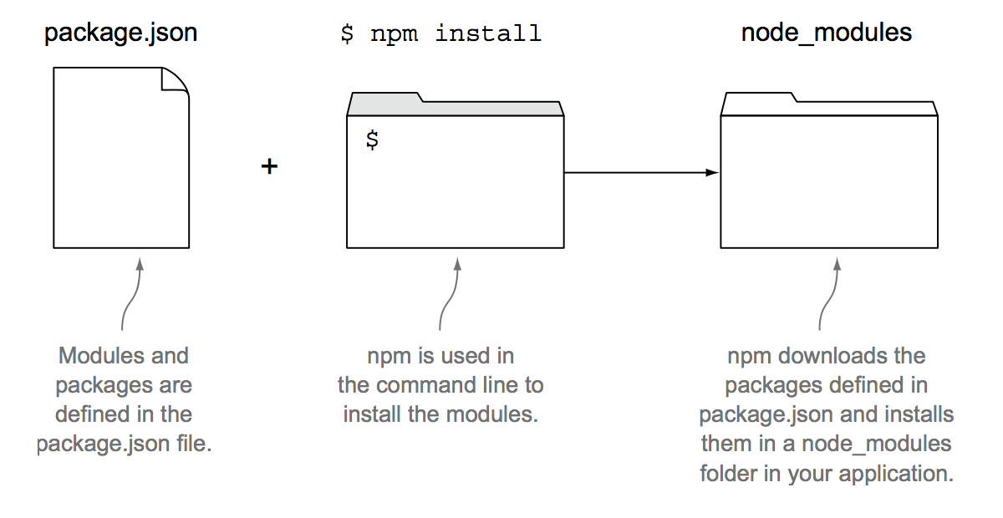
Express, Node ve npm’e Kısa Bir Bakış
01
Modüllerin ve paketlerin tanımlandığı yer
Modül ve paketler yüklenir
Modül ve paketler node_modules klasörüne otomatik kaydedilir.

Slide 8
Express Projesi Oluşturma
02
Her şeyin bir başlangıç noktası vardır.
Bizim başlangıç noktamız da Express olacak.
Express projesi oluşturmak için beş temel şey gereklidir:
Node ve npm
Express generator global olarak yüklenmeli
Git
Heroku
Terminal ya da başka bir komut satırı ekranı
Bu dersin sonunda kaynak kodu git ile yönetmiş ve Heroku’ya yollamış olacağız.
NOT: npm install komutu ile paketlerin yüklenmesi için internet şarttır. İnternete bağlandığınızdan emin olun.

Slide 9
Express Projesi Oluşturma
02
Öncelikle Node ve npm kurulmalı:
https://nodejs.org/en/download/ sitesinden LTS versiyonunu ve sisteminize uygun olanı kurmuş olmanız gerekir.
Ubuntu/Debian için komut (8.x olanı o an en son sürüm hangisi ise o numara ile değitirin):
curl -sL https://deb.nodesource.com/setup_8.x | sudo -E bash -
sudo apt-get install -y nodejs
npm içinde kurulu gelecektir. node --version/node -v ve npm --version/npm -v komutlarını çalıştırdığınızda versiyon numaralarını (vX.X.X şeklinde) görüyor olmanız lazım. Eğer göremiyorsanız ya yüklemediniz ya da bir sorun var.
node komutunu Windows’ta çalıştıramayanlar https://www.youtube.com/watch?v=ozoO0e7hg48 videosunu izlesin. Sisteme yolu tanıtmanız gerekir.
Komut satırından yeni Express projeleri oluşturmak için Express global olarak kurulmalıdır:
npm install -g express-generator
Yukardaki komut izinden dolayı hata verirse komutu yönetici olarak çalıştırmalısınız. “-g” global olarak yükleneceğini belirtir. express --version yazdığınızda versiyon numarasını görebilmeniz lazım.

Slide 10
Express Projesi Oluşturma
02
MongoDB veri tabanını indirin ve kurun:
https://www.mongodb.com/download-center?jmp=nav#community adresinden sisteminize uygun versiyonu indirmiş ve kurmuş olmalısınız.
Ubuntu/Debian için komut:
sudo apt-key adv --keyserver hkp://keyserver.ubuntu.com:80 --recv EA312927
sudo apt-get update
sudo apt-get install -y mongodb
Mac kullanıcıları homebrew ile rahatlıkla kurabilir.
brew update
brew install mongodb
Bir arayüz aracılığı ile veri tabanını yönetmek istiyorsanız Studio 3T’yi indirip kurmuş olmanız gerekir. Ya da son sürümüyle gelen MongoDB Compass’ı kullanabilirsiniz.
Komut satırında mongo --version komutunu çalıştırdığınızda ekranda versiyon numaralarını görüyorsanız bir sıkıntı yoktur.
Eğer Windows ortamında versiyon numarasını göremiyorsanız MongoDB’nin yolunu (bin klasörünü) sistem değişkenlerine (PATH) eklemeniz gerekir.
Windows için md \data\db komutu ile verilerin tutulacağı yeri oluşturmuş olmanız gerekiyor. Linux ve Mac için sudo mkdir –p /data/db
Komut satırında mongod (Linux ve Mac için sudo mongod) yazdığınızda veritabanı sunucunuz başlayacaktır.
Son satırda waiting for connection on port 27017 yazısını gelmeli.

Slide 11
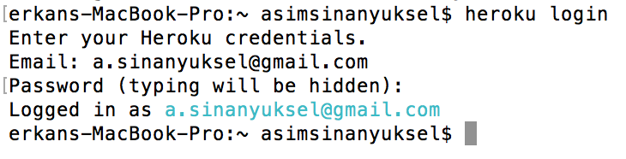
Express Projesi Oluşturma
02
Git’i indirin ve kurun:
https://git-scm.com/downloads
git --version komutuyla versiyonu görüyorsanız kurulmuştur.
https://desktop.github.com/ adresinden ek olarak github arayüzünü indirip kurabilirsiniz.
Heroku sitesinden hesap alın:
https://www.heroku.com
Heroku CLI’yi indirin ve kurun.
Ubuntu/Debian için komut: wget -qO- https://cli-assets.heroku.com/install-ubuntu.sh | sh
heroku login komutunu çalıştırdığınızda aşağıdaki gibi bir ekran görebilmeniz gerekir.

Slide 12
Express Projesi Oluşturma
02
Tüm bunların çalışması için gerekli uygulamaların yüklenmesi gerekiyor. Uygulama için Mekan32 isimli klasör oluşturun.
Mekan32 klasörüne komut satırından cd komutu ile girip:
express –-view=pug komutunu çalıştırırsanız express için gerekli dosyalar pug şablonunu kullanacak şekilde otomatik yüklenecektir.
npm install komutu ile de bağımlılıklar yüklenir.
npm start ile uygulamayı çalıştırabilirsiniz.
İsterseniz çeşitli konfigürasyon seçenekleri kullanarak bazı şeyleri değiştirebilirsiniz:
Hangi HTML şablon motoru?
Hangi CSS önişlemcisi?
Session desteği eklensin mi?
Varsayılan olarak “Jade Şablon Motoru” kullanılır.
Biz işleri basit yapıp herhangi bir konfigürasyon kullanmayacağız.
HTML Şablon Motoru basitçe HTML şablonu oluşturur. Veriyi de ekleyerek derleyince son HTML dosyası ortaya çıkar.

Slide 13
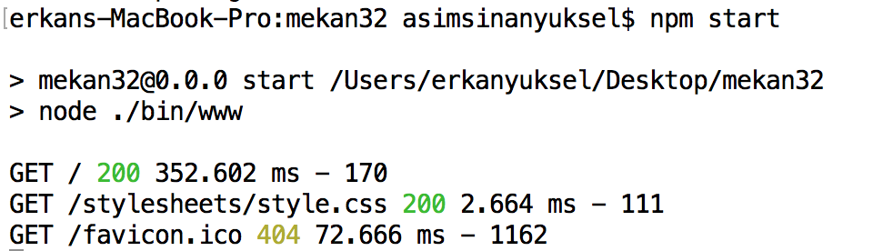
Express Projesi Oluşturma
02
Konsolda Oluşan Çıktı
Tarayıcıdan localhost:3000 adresine gittiğinizde konsolda yukarda da görüldüğü gibi css ve ikonların yüklendiğini göreceksiniz.
Eğer uygulamada değişiklik yaparsanız npm’i durdurup (ctrl+c) tekrar başlatmalısınız (npm start).

Slide 14
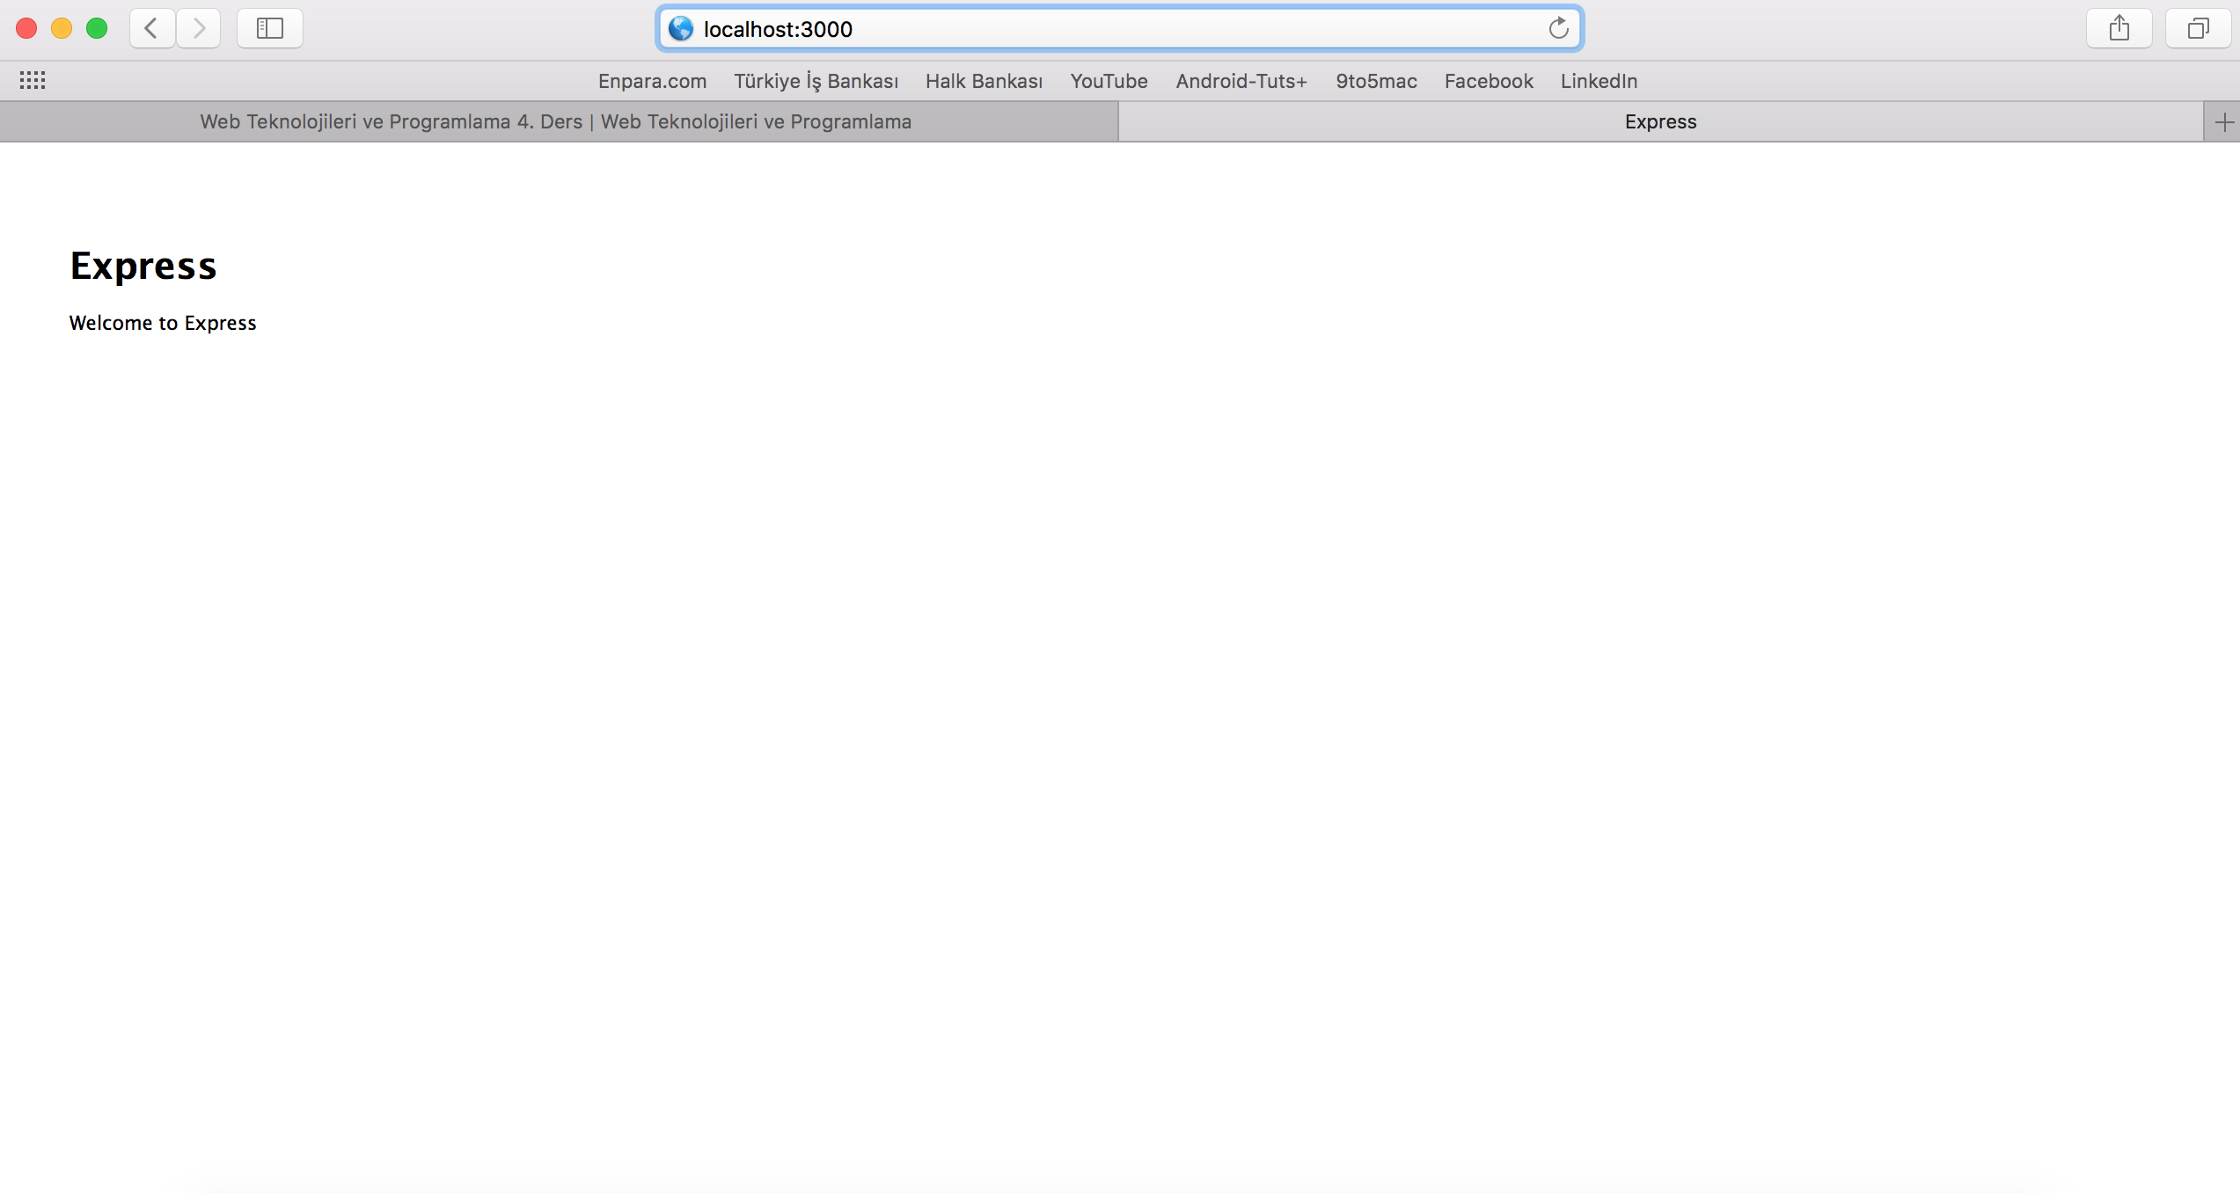
Express Projesi Oluşturma
02

Slide 15
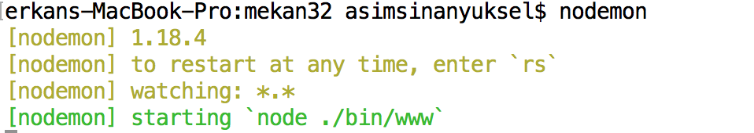
Express Projesi Oluşturma
02
Nodemon kullanımı
npm install -g nodemon (Linux için sudo npm install –g nodemon) komutu ile yeniden çalıştırma zahmetinden kurtulabilirsiniz. Kurulumdan sonra npm start yerine nodemon demelisiniz.
Yukardaki gibi bir ekran göreceksiniz. Üretim ortamında nodemon kullanılması önerilmez.
Uygulamanızda ne değişiklik yaparsanız yapın tekrar nodemon demenize gerek kalmaz. Değişiklik olduğunda sunucu otomatik çalışır.
Kodlarken hata yaparsanız “app crashed - waiting for file changes before starting...” hatası alırsınız. Hatanın hangi satırda olduğunu yine konsol ekranından görebilirsiniz.

Slide 16
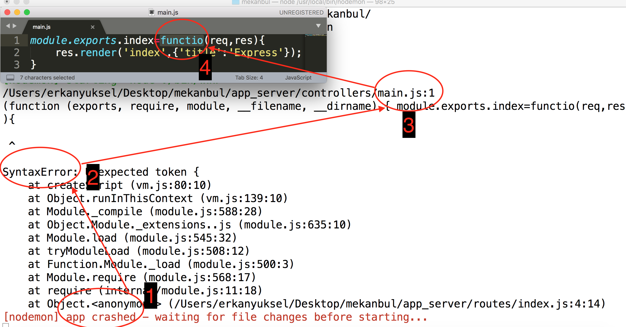
Express Projesi Oluşturma
02
Hata ayıklama
Kodlarken hata yaparsanız “app crashed - waiting for file changes before starting...” hatası alırsınız. Hatanın hangi satırda olduğunu yine konsol ekranından görebilirsiniz.

Slide 17
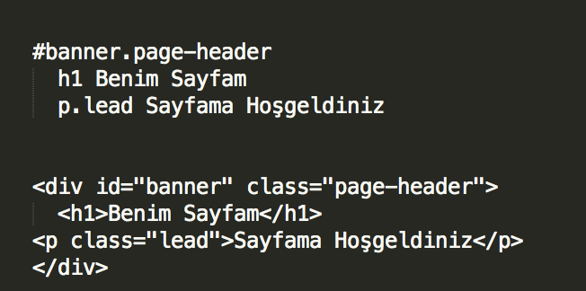
Express Projesi Oluşturma
02
Pug’da herhangi bir HTML etiketi yer almaz.
Pug’da hizalama “Tab” ile değil “Space” ile yapılmalıdır.
Pug Şablonu HTML etiketi içermez
Derlenmiş çıktı HTML etiketlerini içerir

Slide 18
Express Projesi Oluşturma
02
Sistemin Akışı

Slide 19
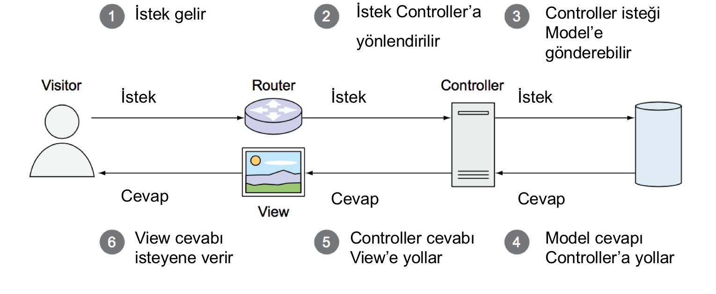
MVC Tasarım Desenini Kullanma
03
MVC: Model-View-Controller
Veriyi (Model), arayüzü (View), uygulama mantığını (Controller) birbirinden ayırır.
Amaç sıkı bağları kaldırmak, zayıf bir bağ kurmak.
Kodu daha çok yeniden kullanılabilir (reusable) yapar.
Daha kolay bakım yapmayı sağlar.
Ziyaretçi

Slide 20
MVC Tasarım Desenini Kullanma
03
MVC mimarisine uydurmak için:
Mekan32 klasörü içinde ”app_server” isminde bir klasör oluşturun.
app_server altında “models” ve “controllers” klasörleri oluşturun.
“views” ve “routes” klasörlerini app_server klasörü içine alın.

Slide 21
MVC Tasarım Desenini Kullanma
03
Klasörleri kaldırdığımız için yeni yolları Express’e tanıtmamız gerekir.
Mekan32 klasöründeki app.js dosyası içinde:
app.set('views', path.join(__dirname, 'views')); komutunu bulun.
app.set('views', path.join(__dirname, 'app_server', 'views')); olarak değiştirin.
require('./routes/index’); ile biten komutu bulun.
require('./app_server/routes/index’); olarak değiştirin.
require('./routes/users’); ile biten komutu bulun.
var users = require('./app_server/routes/users'); olarak değiştirin.

Slide 22
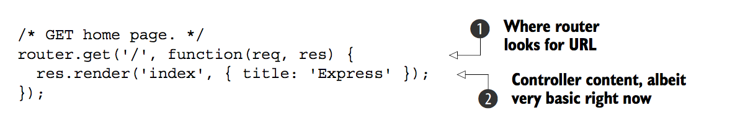
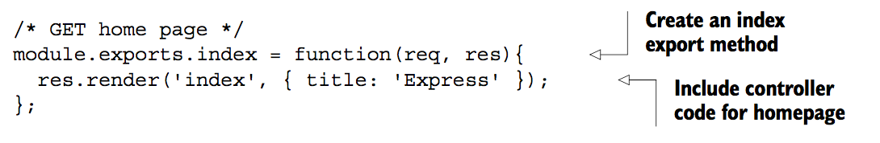
MVC Tasarım Desenini Kullanma
03
Varsayılan olarak controller’lar route’lar ile iç içedir.
Bunları ayırmamız gerek. Çünkü controller’lar uygulama mantığını içermeli.
“app_server/routes/index.js” dosyasını bulun.
Yukarıdaki kodu ayrı bir dosyada yazacağız.
“app_server/controllers” klasörü içinde “main.js” dosyası oluşturun.
Router’ın URL için baktığı yer
Controller İçeriği
index export metodu
oluştur
Controller oluştur

Slide 23
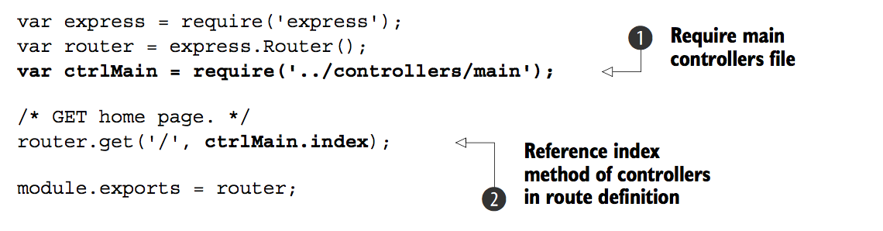
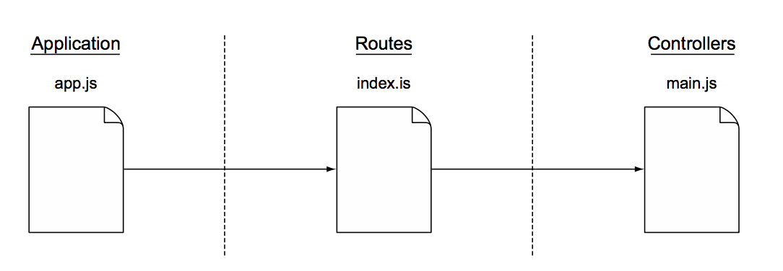
MVC Tasarım Desenini Kullanma
03
Bir sonraki adım yapılan işlemi routes içinde tanıtmak (index.js son hali).
Son mimari aşağıdaki gibi oldu.
Yeni route’u tanıt
Controller’ın index metodunu tanıt

Slide 24
Bootstrap Ekleme
04
Express uygulamamız Bootstrap için public isminde bir klasör ayırmıştır.
Bootstrap ek olarak Jquery isteyebilir.
https://www.dropbox.com/s/y3r53836q1r9m3z/jquery.zip?dl=0 burdan JQuery’yi indirin.
İçindeki dosyaları ”public/javascripts” klasörü içine atın.
Daha önce oluşturduğunuz bootstrap klasörünü public klasörüne taşıyın.
”app_server/views” klasöründeki ”layout.pug” dosyasını açın. Burada kullanılan css dosyası belirtilmiştir.
“layout.pug” dosyasını yeni temayı gösterecek şekilde değiştirin.

Slide 25
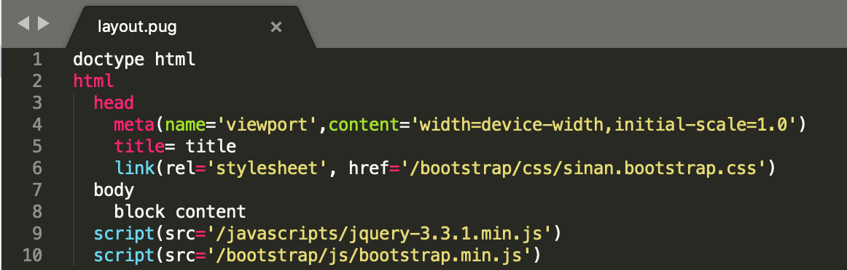
Bootstrap Ekleme
04
Mobil Cihazlarda daha iyi görünüm sağlar
Yeni bootstrap dosyasını kullan
JQuery kütüphanesini kullan
Bootstrap Javascript dosyalarını kullan

Slide 26
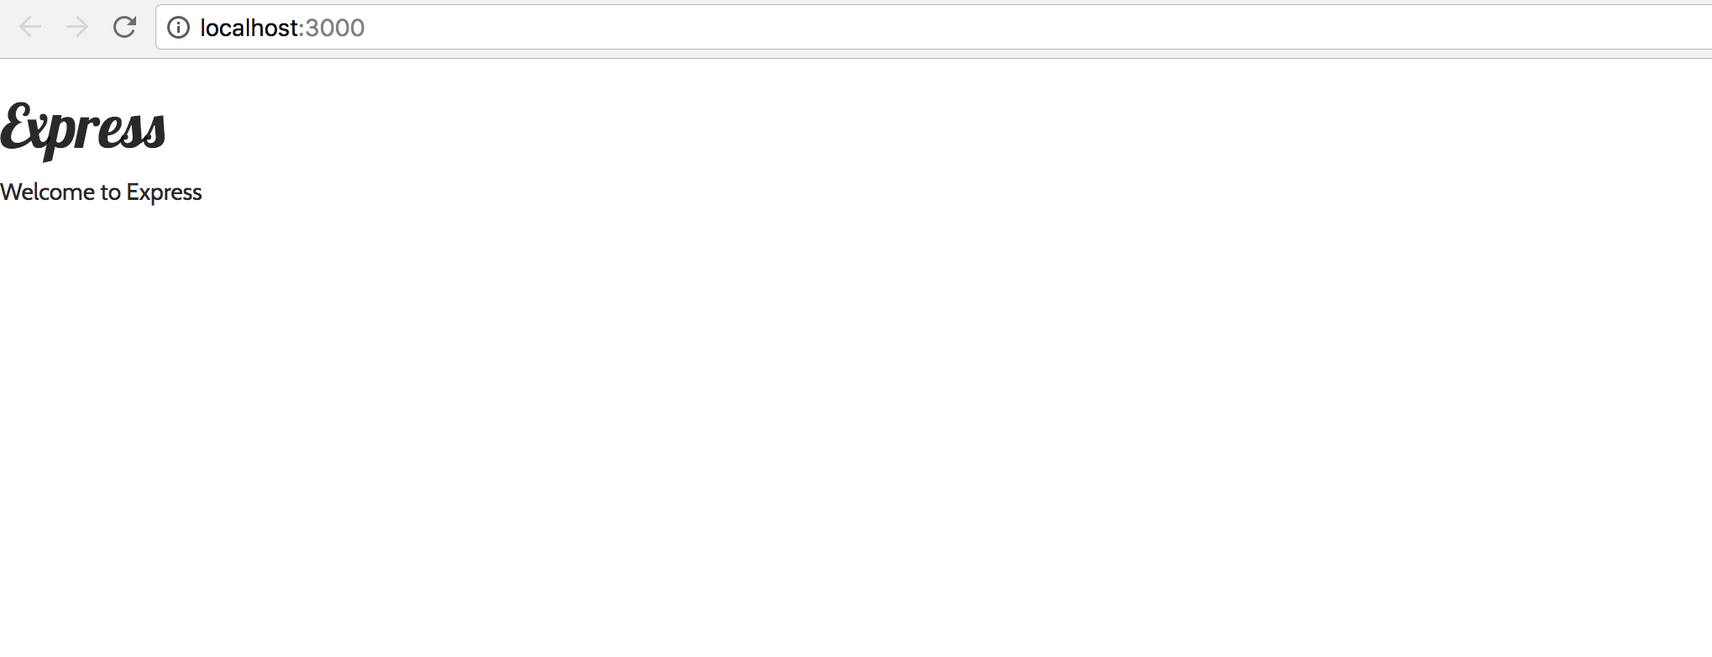
Bootstrap Ekleme
04
Uygulamanın Bootstrap
Eklendikten Sonraki Son Hali

Slide 27
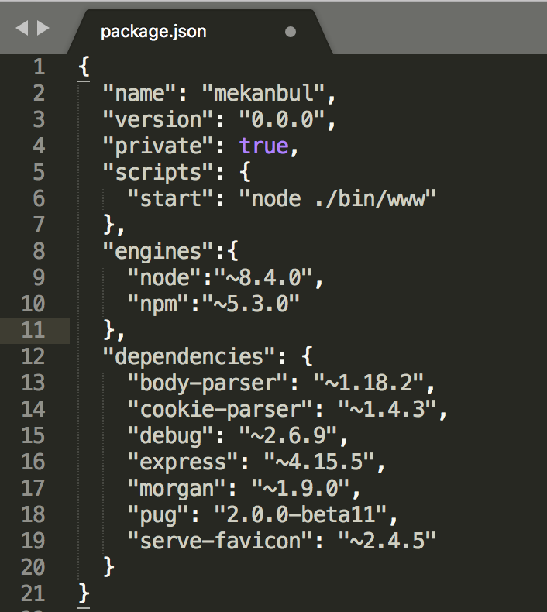
Heroku ve Github Kullanımı
05
Öncelikle node --version ve npm --version komutlarıyla node ve npm versiyonlarını öğrenin.
Daha sonra bu versiyonları kullanacağımızı Heroku’ya bildirmemiz gerekiyor. Bunu da “package.json” dosyasındaki “engines” bölümü ile yapıyoruz. Package.json dosyasını sisteminizdeki sürümlere göre aşağıdaki gibi değiştirin.

Slide 28
Heroku ve Github Kullanımı
05
package.json dosyası Heroku’ya uygulamanın Node uygulaması olduğunu bildirecek.
Ancak nasıl çalışması gerektiğini bildiremeyecek.
Procfile isimli bir dosya oluşturularak Heroku’ya bunun bir web uygulaması olduğunu bildirmemiz gerekiyor.
Bu dosyanın uzantısı yok ve büyük küçük harf duyarlı.
Bu dosya Mekan32 klasöründe bulunmalı. Yani ana klasörde (root).
İçine web: npm start yazın.
Heroku’ya yollamadan önce Heroku CLI’de yer alan “heroku local” komutu ile uygulamamızı lokalde test edebiliriz. Site 5000 portunda çalışacaktır.

Slide 29
Heroku ve Github Kullanımı
05
Bilgisayarımızda git reposu oluşturmamız gerekir.
Uygulama klasörü git reposu olarak ayarlanmalı.
Hangi dosyaların gönderileceği git’e bildirilmeli.
Değişiklikler kaydedilmeli.
İlk Gönderimde Uygulanacak Adımlar:
Ana klasörde git init komutunu çalıştırın. Not: Bu komut her uygulama için sadece bir defa çalıştırılacak. (.git isminde gizli klasör oluşur.)
git add . komutu ile tüm dosyaları lokal reponuza ekleyin.
git commit -m ”İlk gönderim” komutu ile değişiklikleri kaydedin. –m komutundan sonra tırnak içindeki kısım hangi değişiklikleri yaptığınızı içeren bilgi mesajı içerir. İstediğinizi yazın.
Eğer commit komutundan sonra “unable to auto-detect email address” hatası alırsanız aşağıdaki komutları sırayla çalıştırın (sadece 1 defa yapmanız yeterli) ve tekrar commit komutunu çalıştırın:
git config user.email “epostaadresiniz”
git config user.name “isminiz”

Slide 30
Heroku ve Github Kullanımı
05
İlk Gönderimde Uygulanacak Adımlar (Devam):
heroku create uygulamaadi komutu ile uygulamaadi isminde uygulama oluşturun. Not: Bu komut sadece bir defa çalıştırılacak. name already taken derse başka uygulama adı kullanmanız gerekir.
git push heroku master komutu ile bilgisayarınızdaki uygulamayı uzak sunucuya yollayın.
Uygulamanın Heroku’da çalışabilmesi için heroku ps:scale web=1 komutu kullanılarak dyno oluşturulmalıdır. Not: Bu komut sadece bir defa çalıştırılacak.
Son olarak heroku open diyerek sitenizi görebilirsiniz. Ya da heroku sitesinde sağ üst tarafta bulunan Open App linkine tıklayarak da uygulamanızı açabilirsiniz.
Not: Sorun yaşarsanız uygulama klasöründeki “.git” isimli gizli klasörü ve herokudaki uygulamayı silip adımları tekrar edin.

Slide 31
Heroku ve Github Kullanımı
05
Uygulamada değişiklik yaptığınızda uygulanacak adımlar:
git add . komutu ile değişen tüm dosyaları ekleyin.
git commit -m ”Diğer gönderim” komutu ile değişiklikleri mesajınızı ekleyerek kaydedin.
git push heroku master komutu ile bilgisayarınızdaki uygulamanın son halini sunucuya yollayın.
Git komutu çalıştırıldığında “.git” isimli gizli bir klasör oluşur.
Tüm değişiklikleriniz bu klasör içinde versiyonlanır.
Windows’ta ya da diğer işletim sistemlerinde gizli klasörleri göster seçeneğini işaretleyerek bu klasörü görebilirsiniz.
Eğer heroku uygulama ismini heroku sitesinden değiştirdiyseniz. Klasörde:
git remote rm heroku diyerek eskiyi silmelisiniz.
heroku git:remote -a yeniisim diyerek yeni ismi tanıtmalısınız.
Eğer uygulamanızı herokudan bilgisayarınıza indirecekseniz:
heroku git:clone -a uygulamadi komutunu çalıştırın.
uygulamadi herokudaki uygulama adınızdır.
Buraya cd komutu ile girebilir, değişiklik yapabilirsiniz.
Sonraki gönderimdeki adımları uygulayarak herokuya yollayabilirsiniz.

Slide 32
Heroku ve Github Kullanımı
05
Github’a göndermek için adımlar:
Githubta bir repo oluşturun.
cd komutuyla uygulamanızı oluşturduğunuz klasörün içine girin.
Ana klasörde iken git init komutunu çalıştırın. Not: Bu komut sadece bir defa çalıştırılacak.
git add . komutu ile değişen tüm dosyaları ekleyin.
git commit -m ”İlk gönderim” komutu ile değişiklikleri mesajınızı ekleyerek kaydedin.
git remote add origin remote repoURL komutu ile repoURL isimli repo adresini ekleyin.
Kullanıcı adı ve şifre girmenizi isteyebilir. Github’a üye olurken kullandığınız kullanıcı adı ve şifreyi girin.
git remote –v komutuyla repoURL’yi doğrulayın.
git push -u origin master diyerek kodunuzu gönderin.
Eğer Github reponuzdan projenizi çekmek istiyorsanız:
git clone repoURL komutuyla bilgisayarınıza indirebilirsiniz.

Slide 33
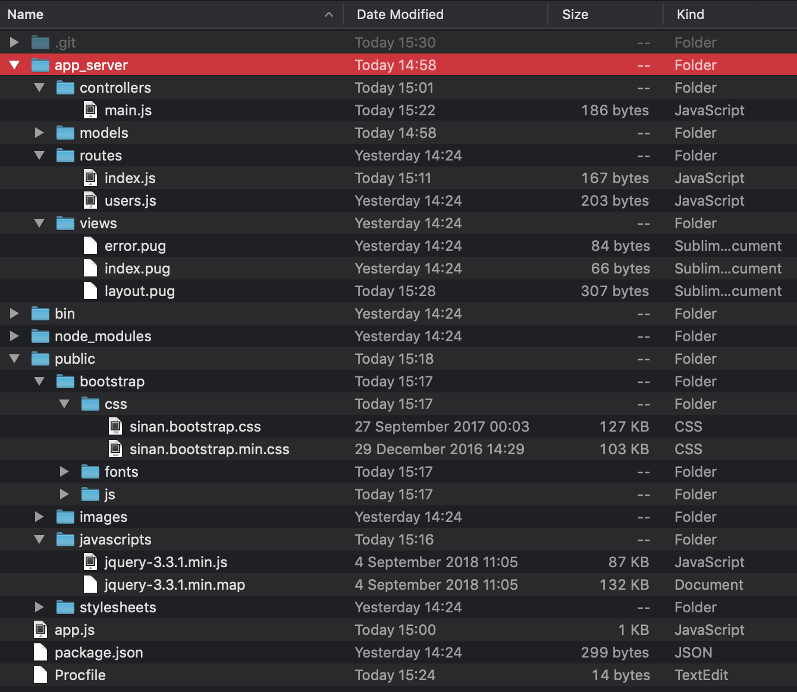
Heroku ve Github Kullanımı
05
Son Klasör Yapısı

Slide 34
Uygulama Dosyaları Ve Önemli Linkler
06
NodeJS: https://nodejs.org/en/download/
MongoDB: https://www.mongodb.com/download-center?ct=atlasheader#community
Studio 3t: https://studio3t.com/download/
Git: https://git-scm.com
AngularJS: https://angularjs.org
Heroku: https://www.heroku.com
Heroku CLI: https://devcenter.heroku.com/articles/heroku-command-line
GitHub Client: https://desktop.github.com
Bootstrap: http://getbootstrap.com/
JQuery: http://jquery.com/download/
Bootstrap Tema

